Slide 1
Rozszerzenie Karta Charakterystyki
Platformaerp
Adres aplikacji http://10.0.16.9

Slide 2
Lista indeksów z kartą charakterystyki
1,2 – DEDYKOWANY WIDOK zbiorczy ze wszystkimi indeksami oznaczonymi atrybutem karta charakterystyki

Slide 3
Lista indeksów z kartą charakterystyki
1 - FILTR indeksów
2 - KARTY CHARAKTERYSTYKI oraz widok zbiorczy PLIKÓW, możliwość podglądu indeksów z kodami CN
3 - OPIEKUN
4 - STATUS OK /NIEAKTUALNE jeśli data starsza niż 90 dni

Slide 4
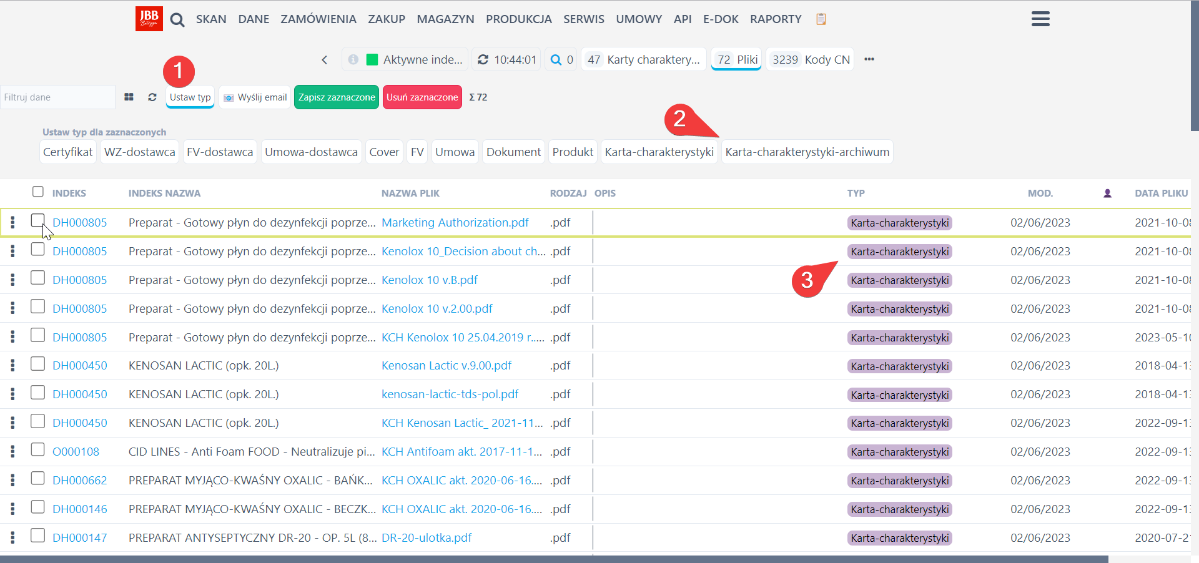
Lista indeksów z kartą charakterystyki -PLiKI
1 – WIDOK ZAŁĄCZNIKÓW ZBIORCZY , możliwość ustawienia typu, karta charakterystyki lub karta charakterystyki archiwum

Slide 5
Lista indeksów z kartą charakterystyki – export excel
1 > lupka następnie 2 > excel

Slide 6
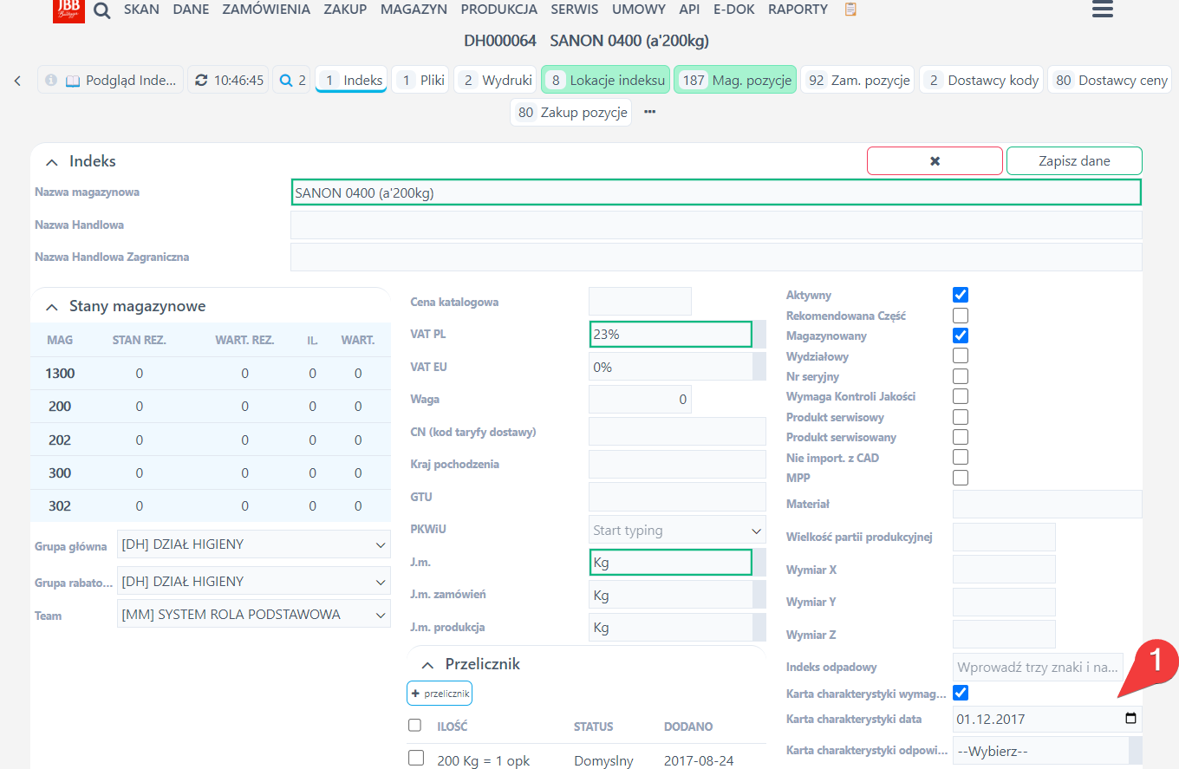
INDEKS - DETAL
1 – możliwość ustawienia, karty charakterystyki, data, opiekuna

Slide 7
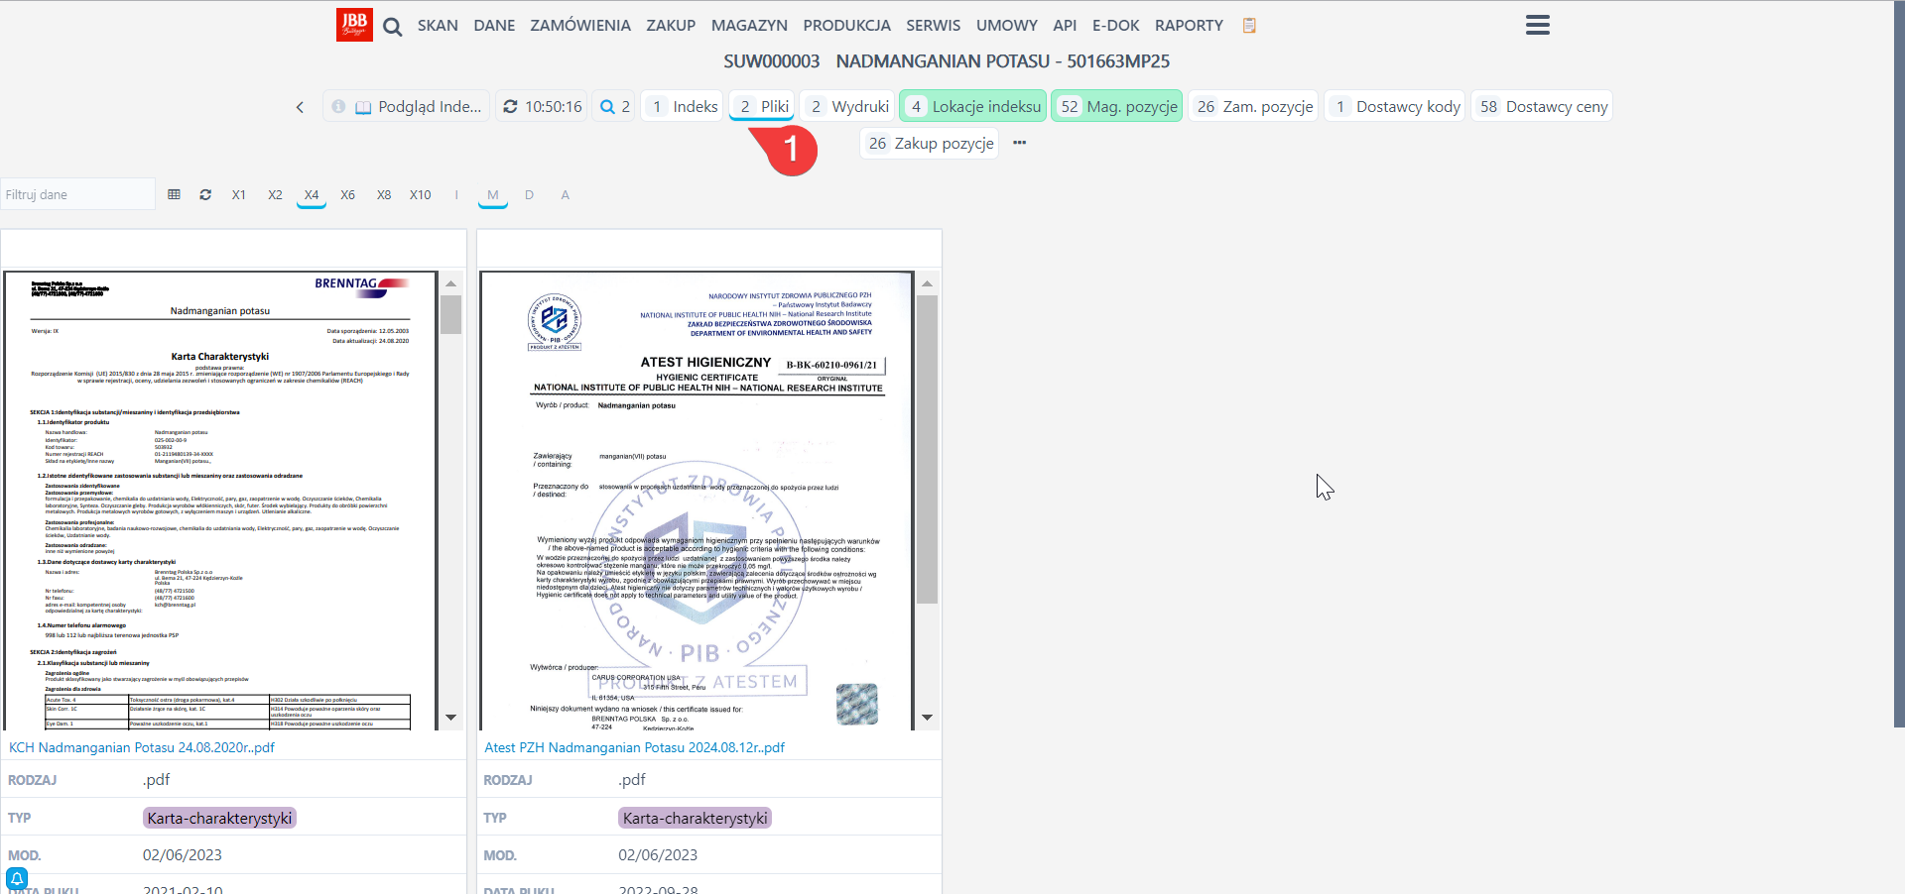
INDEKS – Pliki
Podgląd kart charakterystyki z poziomu indeksu

Slide 8
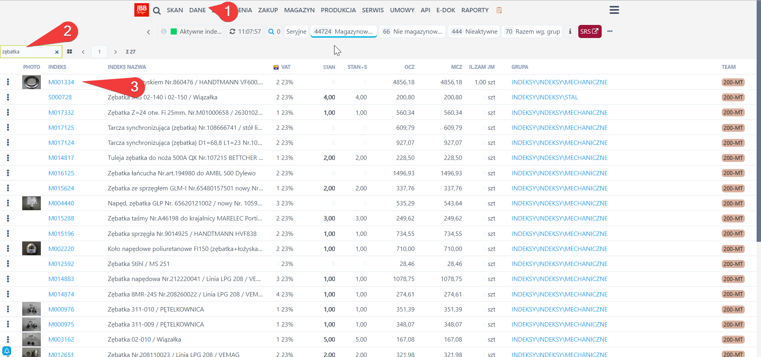
INDEKS – INSTRUKCJA KROK 1 dodawanie kart charakterystyki
Opcja 1.
Aby oznaczyć nowy indeks lub odnaleźć istniejący należy:
1 – Wybrać Menu > Dane > indeksy materiałowe
2 – Wyszukać nazwa /kod indeksu
3 - wybrać indeks

Slide 9
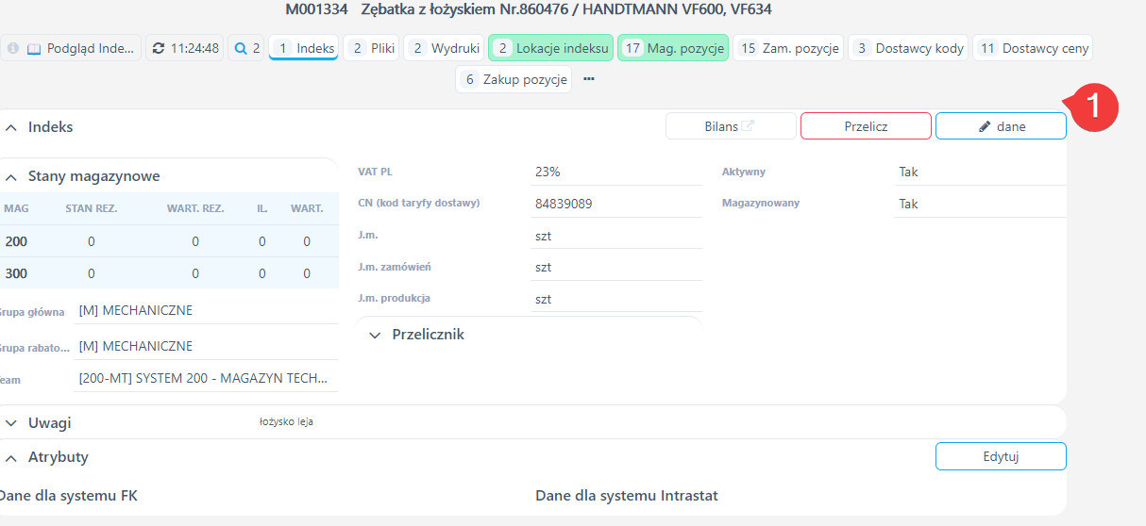
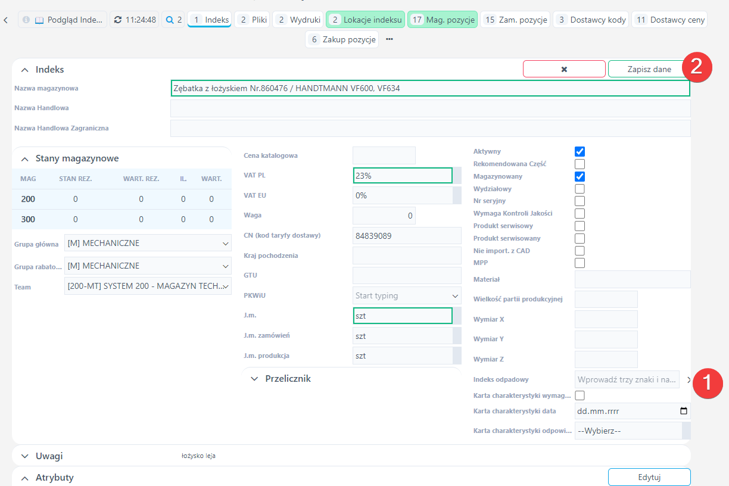
INDEKS – INSTRUKCJA KROK 2 dodawanie kart charakterystyki
1 – wybrać edytuj dane
1 – wypełnić odpowienie dane
2 – wybrać zapisz

Slide 10
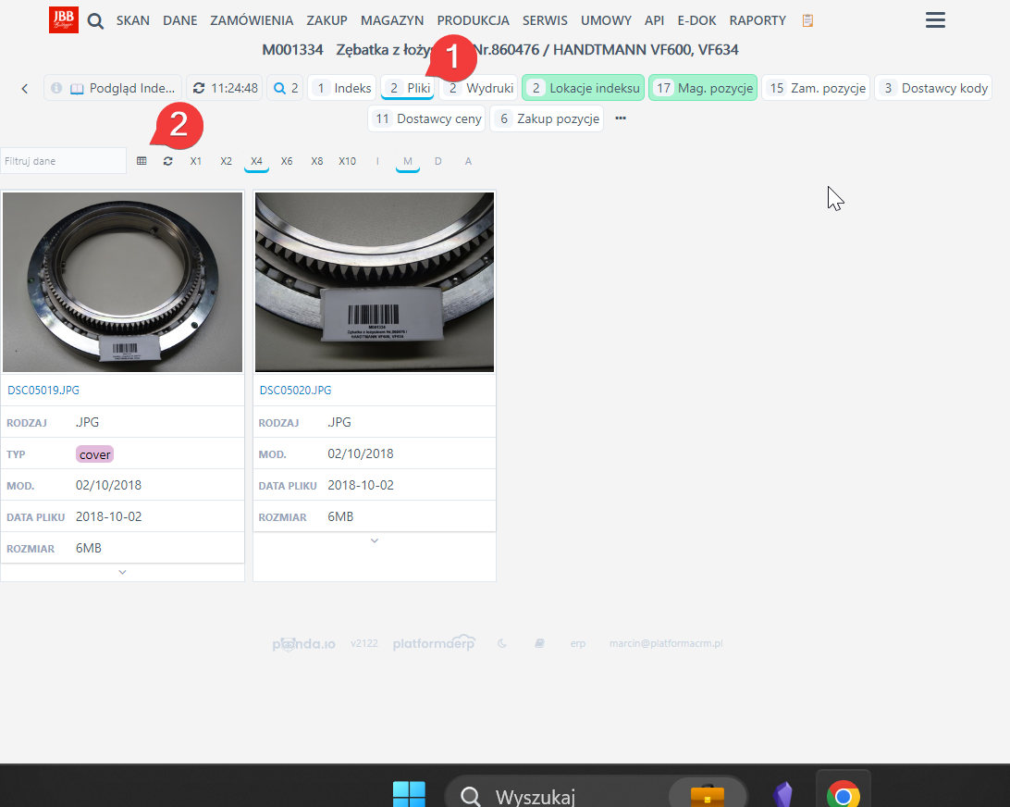
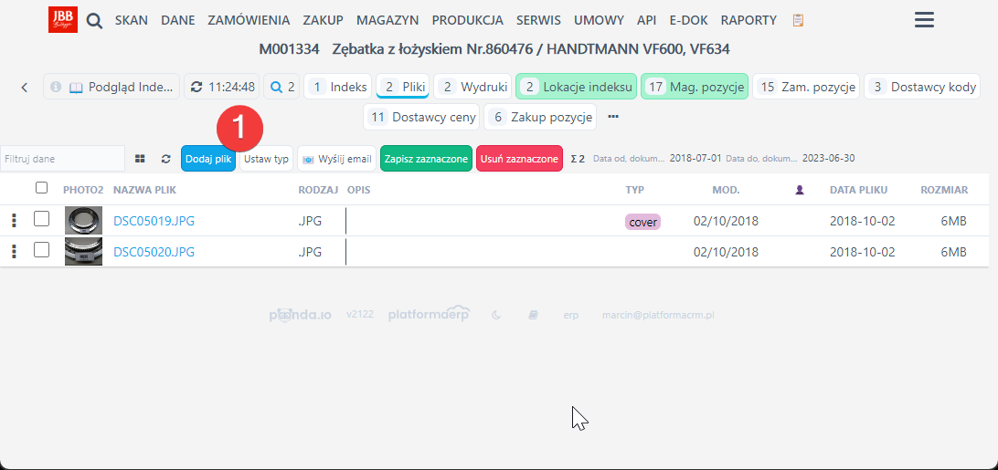
INDEKS – INSTRUKCJA KROK 3 dodawanie kart charakterystyki
1. Przejśc do plików
2. wybrać widok tabelaryczny
1. wybrać przycisk dodaj plik

